Slide 1
Antrittsvortrag

Slide 2
Intro
Studiengang: Medieninformatik / Informationswissenschaft
Semester: 9. Fachsemester
Betreuer: Jürgen Hahn
Erstgutachter: Dr. Wimmer
Zweitgutachter: TBD
Status: vor kurzem begonnen

Slide 3
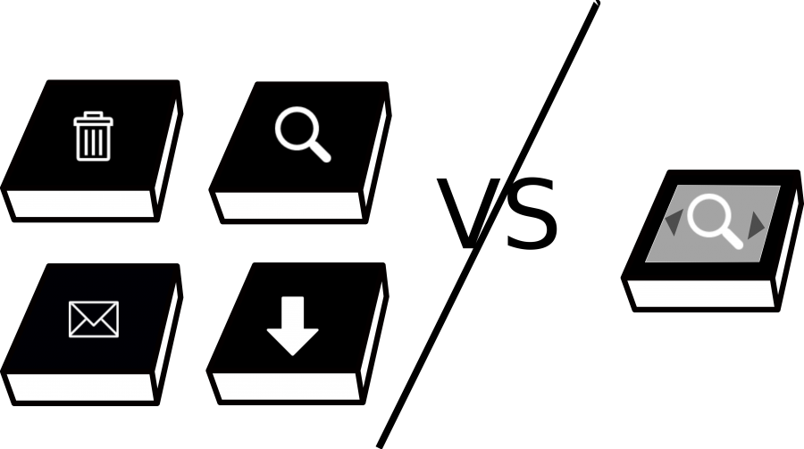
Thema
„Single vs. Multiple Tangibles for Interacting with Digital Artifacts on Interactive Surfaces”
Bildquelle: https://wiki.mi.ur.de/_detail/arbeiten/img.png?id=arbeiten%3Asingle_vs._multiple_tangibles_for_interacting_with_digital_artifacts_on_interactive_surfaces

Slide 4
Motivation
Aktives Forschungsfeld
AR Interaktionen
Physische Codedarstellung -> Zugänglichkeit

Slide 5
Related Work
Vergleich von Interaktion mit TUI und mit GUI häufig
TUIs als unterstützende Option zu GUIs ebenfalls

Slide 6
Related Work

Slide 7
Vorgehen
Implementierung einer Demo-Anwendung mit M5-Stacks auf einem Smart Table
Studie basierend auf

Slide 8
Vorgehen: Studie
Within-subjects design
Videoaufnahme
Tangible testen -> kurzes Interview -> Tangible testen –> Interview -> NASA TLX
Auswerten Logs + oben
Notes:
Within subject weil solidere Daten, einfluss von anchoring des ersten durchlaufs?, direkte präferenzen, vergleich der cognitive load
Interview aufgeteilt zur entlastung des kurzzeitgedächtnisses. Guter plan? Schlechter plan?
Nasa TLX 1x oder 2x
Video, interviews und logs zur bestimmung von strategien, nasatlx und interviews zur bewertung von strategien

